Slide 1
Eniac Rabattstrategie
Vorstandspräsentation — Datenbasierte Analyse der Rabattwirkung
Notes:
Guten Tag, sehr geehrter Herr Geschäftsführer.
Wir haben in den letzten Wochen die kompletten Verkaufsdaten von Eniac analysiert,
um eine Frage zu beantworten,
die intern seit Längerem diskutiert wird:
Sind Rabatte für Eniac ein sinnvolles Werkzeug,
oder schaden sie dem Unternehmen langfristig mehr,
als sie nutzen?
Wir zeigen Ihnen heute,
was die Daten tatsächlich sagen.

Slide 2

Mehr Bestellungen — weniger Umsatz
Marketing
Investoren
Rabatte als Wachstumstreiber
Sorge vor Preiskampf
Ziel
Datenbasierte Klärung
Notes:
Der Ausgangspunkt unserer Analyse war ein auffälliger Widerspruch in den letzten Quartalszahlen:
Die Anzahl der Bestellungen ist gestiegen,
aber der Gesamtumsatz ist gleichzeitig gesunken.
Das Marketing-Team sieht in Rabatten einen bewährten Wachstumstreiber.
die Investoren befürchten einen Preiskampf,
der die Marge gefährdet.
Unser Ziel war es,
diese Diskussion mit belastbaren Daten zu beantworten,
nicht mit Meinungen.

Slide 3


Daten waren stark beschädigt
Vier Tabellen analysiert
Rabatt-Spalte zu 92 % unbrauchbar
Keine echten Verkaufsdaten verloren
Bestellungen, Produkte, Marken
Notes:
Bevor wir überhaupt mit der Analyse beginnen konnten,
mussten wir uns mit einem erheblichen Problem auseinandersetzen:
Die Daten waren an vielen Stellen beschädigt,
unter anderem war die Rabatt-Spalte zu 92 Prozent unbrauchbar.
Wir haben den tatsächlichen Rabatt deshalb indirekt berechnet,
über den Vergleich von Katalogpreis und tatsächlich gezahltem Preis.
So gingen keine echten Verkaufsdaten verloren.
F: Die Rabatt-Spalte war zu 92% kaputt – Warnsignal für die Datenqualität allgemein?A: Ja, absolut, das war einer unserer wichtigsten Nebenbefunde. Deshalb ist "Datenerfassung verbessern" auch explizit Teil unserer Empfehlung.
F: Warum hat die Datenbereinigung so lange gedauert?A: Die Rohdaten enthielten mehrere unabhängige, teils schwerwiegende Fehler. Wir haben bewusst Wert daraufgelegt, keine echten Verkaufsdaten unnötig zu verlieren, statt schnell, aber ungenau zu arbeiten.
F: Seid ihr sicher, dass eure Zahlen stimmen?A: Wir haben jede zentrale Zahl auf mindestens zwei unabhängigen Wegen überprüft, bevor wir sie in die Präsentation aufgenommen haben.

Slide 4
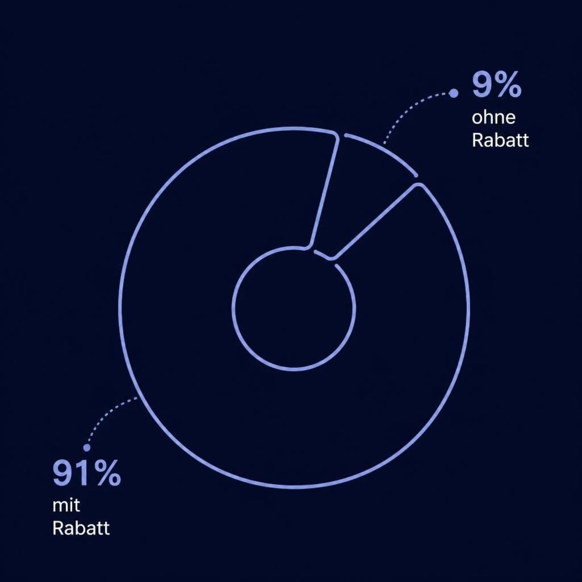
Rabatt ist Standart
91 % aller Verkäufe mit Rabatt
Nur 9 % der Verkäufe erfolgen zum Vollpreis — Rabatt ist kein Sonderfall, sondern die Norm.
Notes:
Das erste zentrale Ergebnis:
91 Prozent aller verkauften Artikel wurden unterhalb des Katalogpreises verkauft,
im Schnitt um 22,5 Prozent reduziert, betrachtet man jeden einzelnen Verkauf.
Das ist eine enorm hohe Zahl.
Sie zeigt, dass Rabatte bei Eniac nicht die Ausnahme sind,
sondern praktisch zum Alltag im Verkauf gehören.
Die Frage ist also nicht mehr, ob Eniac Rabatte einsetzt,
sondern wie sinnvoll dieser Einsatz aktuell gesteuert wird.
F: Woher wissen wir sicher, dass das wirklich Rabatte sind und nicht einfach normale Preisschwankungen über die Zeit?A: Wir haben die Reparatur der Preisdaten dreifach validiert – gegen die Produktkataloge, gegen die tatsächlichen Bestellsummen und inhaltlich gegen die Produktnamen. Eine kleine Unschärfe bleibt, aber der Effekt ist so groß und konsistent, dass das die Gesamtaussage nicht verändert.

Slide 5
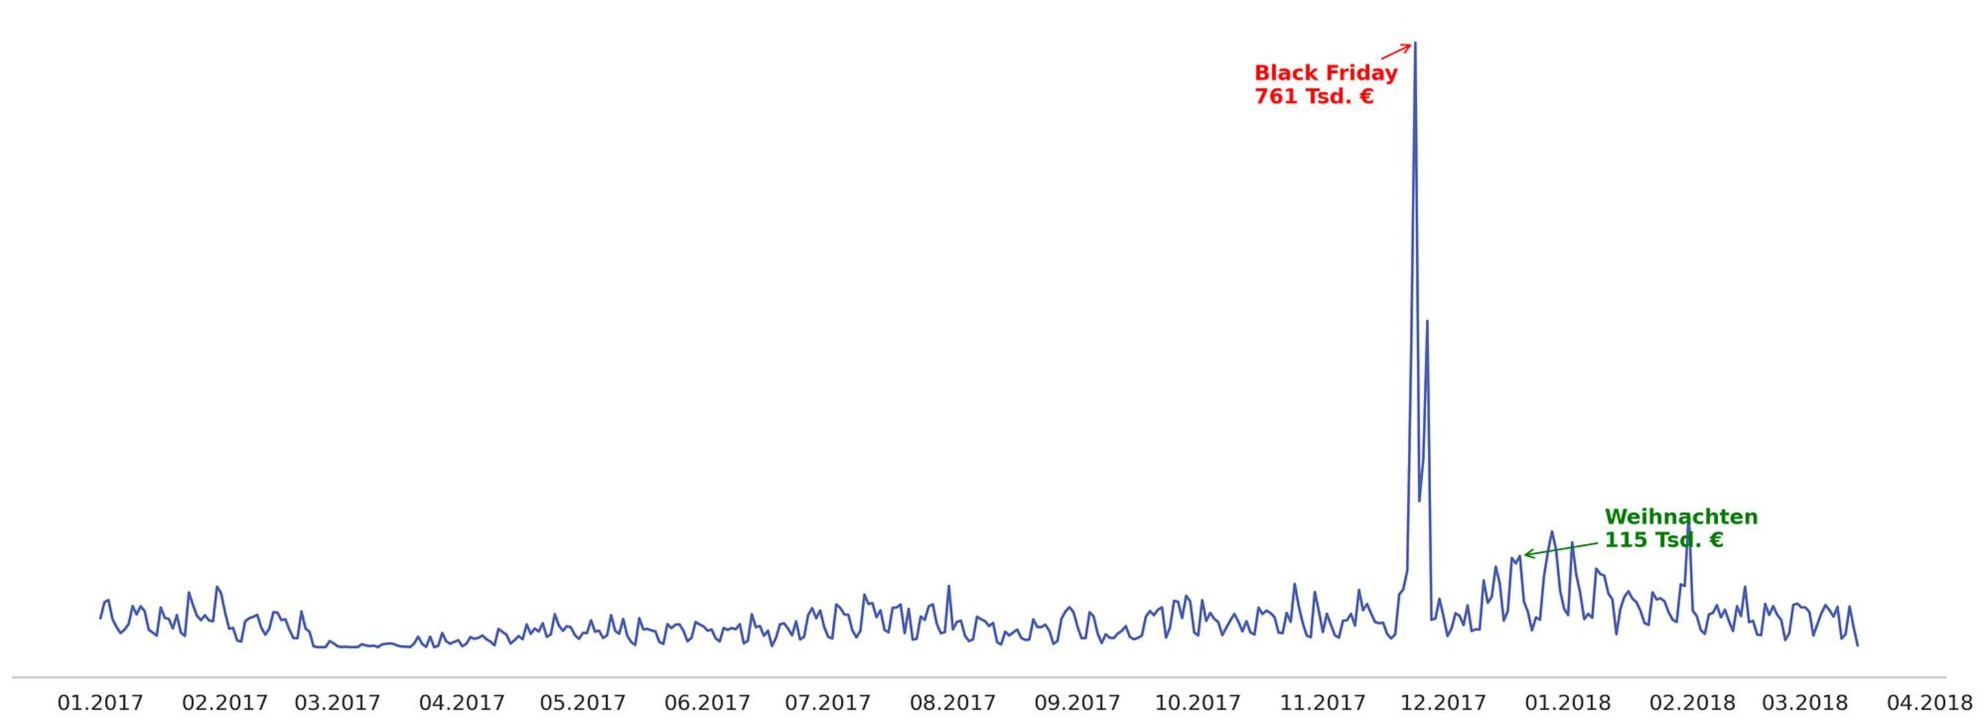
Saisonalität treibt den Umsatz stärker als Rabatt allein
Black Friday
Weihnachten
Scharfe Umsatzspitze — ein einzelner Tag
Langer, sanfter Anstieg — keine Spitze
Notes:
Schaut man sich den Umsatzverlauf über das Jahr an,
erkennt man zwei unterschiedliche Muster.
Black Friday erzeugt einen extremen, aber sehr kurzen Peak.
An diesem einen Tag verzehnfacht sich der normale Tagesumsatz.
Die Zeit vor Weihnachten zeigt dagegen einen langsameren,
aber länger anhaltenden Anstieg über mehrere Wochen.
Das lässt sich damit erklären,
dass Kunden ihre Weihnachtseinkäufe zunehmend schon am Black Friday erledigen,
weil dort die besten Rabatte des Jahres erwartet werden.
Black Friday nimmt also einen großen Teil des klassischen Weihnachtsgeschäfts vorweg.
F: Ist der Saisonalitäts-Effekt wirklich auf Rabatte zurückzuführen, oder kaufen Leute an diesen Terminen einfach generell mehr?A: Das können wir mit diesen Daten allein nicht vollständig trennen. Was wir sicher sagen können: Der Umsatz konzentriert sich stark auf diese Termine.
F: Wie sicher könnt ihr bei nur einem Jahr Daten sein – nur ein Black Friday, ein Weihnachtsgeschäft?A: Berechtigte Einschränkung. Die Muster sind deutlich, aber wir hatten nur einen Jahreszyklus. Für eine robustere Aussage würden wir die Analyse nach dem nächsten Black Friday wiederholen.

Slide 6
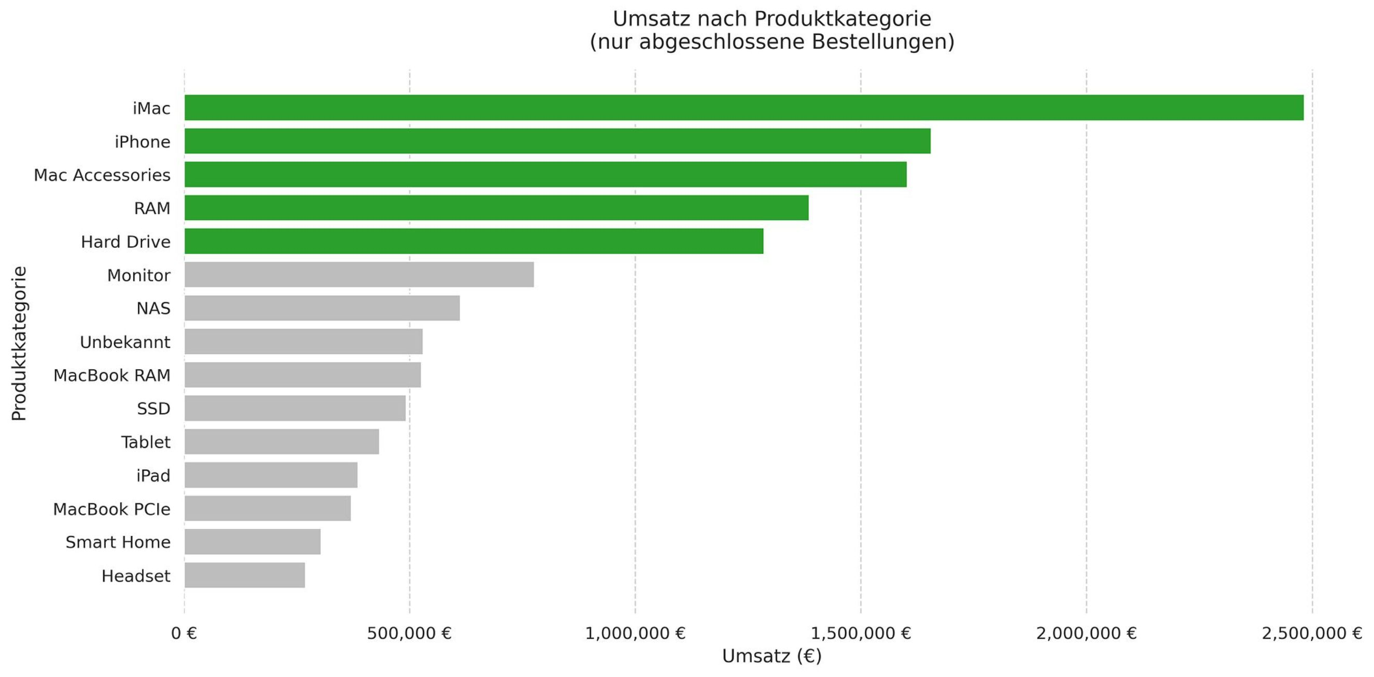

Wenige Premium-Kategorien tragen das Geschäft
iMac & iPhone führen
Premium-Produkte tragen das Geschäft
55 % Umsatz durch 5 Kategorien
Notes:
Wenn wir uns anschauen,
welche Kategorien den Umsatz tragen,
zeigt sich eine klare Konzentration.
Die fünf umsatzstärksten Kategorien erzeugen zusammen 55 Prozent des Gesamtumsatzes,
angeführt von iMac und iPhone.
Innerhalb dieser Kategorien existieren allerdings sehr breite Preisspannen,
von günstigen Einsteigermodellen bis zu professionellen High-End-Varianten desselben Produkttyps.
Ein einheitlicher Rabattsatz für eine ganze Kategorie wäre deshalb zu ungenau –
Einsteigermodell und High-End-Variante brauchen unterschiedliche Preisstrategien.
F: Was ist mit den anderen Kategorien, die ihr nicht gezeigt habt?A: Wir haben uns auf die umsatzstärksten konzentriert, weil dort der größte Hebel liegt. Die vollständige Analyse liegt uns vor und kann nachgereicht werden.

Slide 7
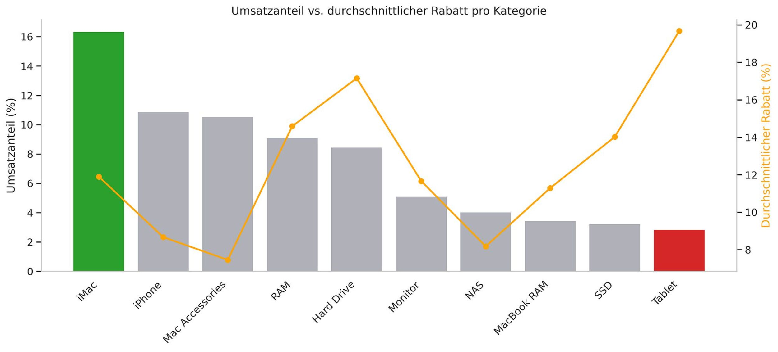

Rabatt ist nicht gleich Umsatztreiber
iMac
Tablet
Höchster Umsatz — niedriger Rabatt
Hoher Rabatt — geringer Umsatzbeitrag
Notes:
Diese Grafik verbindet zwei Werte:
Die Balken zeigen den Umsatzanteil je Kategorie,
die orangene Linie den durchschnittlichen Rabatt in Prozent.
Und hier der entscheidende Befund:
Bei iMac, unserem umsatzstärksten Produkt,
ist der Rabatt vergleichsweise niedrig.
Bei Tablets ist es umgekehrt:
hoher Rabatt, aber geringer Umsatzbeitrag.
Ein hoher Rabatt bedeutet also nicht automatisch hohen Umsatz.
F: Könnte es nicht sein, dass iMac einfach wegen des hohen Preises viel Umsatz macht, unabhängig vom Rabatt?A: Das ist richtig beobachtet – der hohe Umsatz kommt natürlich auch vom hohen Stückpreis, das bestreiten wir nicht. Unser Punkt ist aber: iMac erzielt diesen Umsatz, ohne dass dafür ein hoher Rabatt nötig war. Bei Tablet ist es umgekehrt: viel Rabatt, aber geringer Umsatzbeitrag. Die Frage ist nicht, warum iMac umsatzstärker ist als Tablet, sondern wo sich der Rabatt-Einsatz überhaupt lohnt.
F: Könnte es sein, dass iMac einfach wegen des hohen Preises viel Umsatz macht, unabhängig von der Stückzahl?A: Nein, tatsächlich das Gegenteil: iMac verkauft sich mit 1.008 Stück sogar seltener als Tablet mit 1.593 Stück. Der hohe Umsatz kommt vom deutlich höheren Stückpreis, bei niedrigerem Rabatt.
F: Könnte es nicht sein, dass der Rabatt bewusst so gesetzt wurde – wenig Rabatt bei Produkten, die sich eh gut verkaufen, viel Rabatt bei schwächeren Produkten, um sie zu retten? Dann wäre unser Einwand ja hinfällig.
A: Das ist tatsächlich eine sehr plausible Erklärung, und wir können mit unseren Daten nicht sicher sagen, ob die Rabatte bewusst strategisch gesetzt wurden oder sich einfach so ergeben haben. Aber wichtig ist: Selbst wenn das die bisherige Strategie war, ändert das unsere Empfehlung nicht, sondern bestätigt sie eher. Wenn iMac bewusst mit wenig Rabatt gut läuft, dann ist genau das unser Punkt: Man muss hier nicht mehr Rabatt einsetzen. Und wenn Tablet bewusst stark rabattiert wird, um den Umsatz zu retten, dann zeigen unsere Zahlen: Es funktioniert bisher nicht wirklich, der Umsatzbeitrag bleibt trotzdem gering. Das wäre dann sogar ein Grund, genau diese Strategie bei Tablet zu hinterfragen, statt sie fortzusetzen.

Slide 8

Fazit & Empfehlung
Gezielte Aktionen
Rabatte nur an Schlüsselterminen.
Premium-Kategorien
iMac & Co. zurückhaltend
rabattieren
Datenerfassung verbessern
Grundlage für künftige Analysen schaffen
Notes:
Aus diesen Erkenntnissen leiten wir eine Empfehlung ab, die zwischen beiden Positionen im Vorstand vermittelt.
Erstens:
Statt einer durchgehenden Rabattpolitik empfehlen wir einen gezielten Einsatz,
konzentriert auf Black Friday und die Wochen davor,
wo der Effekt nachweislich am größten ist.
Zweitens:
Bei umsatzstarken Kategorien wie iMac braucht es keine hohen Dauerrabatte,
hier lässt sich die Marge schützen.
Und drittens:
Die Datenerfassung sollte verbessert werden.
Versandkosten sollten künftig separat erfasst werden statt versteckt im Gesamtbetrag.
Produktkategorien sollten von Anfang an korrekt und einheitlich gespeichert werden,
damit sie sich zuverlässig auswerten lassen.
Als nächsten Schritt empfehlen wir außerdem,
Einkaufspreise mit einzubeziehen, um die Margenwirkung direkt zu berechnen.
F: Was schlagt ihr konkret vor – wie hoch soll der Rabatt sein, in welchem Zeitraum?A: Wir schlagen keine exakte Prozentzahl vor, das braucht weitere Abstimmung mit dem Marketing-Team. Unsere Empfehlung ist die Richtung: konzentrieren statt gleichmäßig verteilen.
F: Habt ihr Margendaten – wisst ihr, was ein reduzierter Rabatt für den tatsächlichen Gewinn bedeuten würde?A: Nein, wir hatten nur Verkaufspreise, keine Einkaufs- oder Herstellungskosten. Unsere Analyse bezieht sich auf Umsatz, nicht auf Marge. Dafür bräuchten wir zusätzlich Kostendaten – das wäre ein sinnvoller nächster Analyseschritt.
F: Ist nicht eigentlich die verkaufte Stückzahl wichtiger als der Umsatz, weil es doch eigentlich um die Marge geht?
A: Das ist ein berechtigter Punkt, und ehrlich gesagt können wir das mit den vorliegenden Daten nicht abschließend beantworten – uns fehlen die Einkaufspreise, also wissen wir nicht, wie viel Gewinn pro verkauftem Stück tatsächlich übrig bleibt. Wichtig ist: Weder Umsatz noch reine Stückzahl allein sagen etwas über die Marge aus. Eine Kategorie mit vielen verkauften Einheiten kann trotzdem wenig Gewinn bringen, wenn die Gewinnspanne pro Stück klein ist – genauso wie eine umsatzstarke Kategorie margenschwach sein kann. Deshalb ist unsere Empfehlung, als nächsten Analyseschritt die Einkaufspreise mit einzubeziehen, um die tatsächliche Margenwirkung pro Kategorie zu berechnen. Bis dahin ist Umsatz der bestverfügbare Indikator, den wir hatten.

Slide 9
Diskussion
Wir freuen uns auf Ihre Fragen und Impulse.
Notes:
Damit sind wir am Ende unserer Analyse und Empfehlung.
Vielen Dank für Ihre Aufmerksamkeit,
wir freuen uns jetzt auf Ihre Fragen und die Diskussion.
Zur Methodik / Datenqualität
F: Woher wissen wir sicher, dass das wirklich Rabatte sind und nicht einfach normale Preisschwankungen über die Zeit?A: Guter Punkt. Wir haben die Reparatur der Preisdaten dreifach validiert – gegen die Produktkataloge, gegen die tatsächlichen Bestellsummen und inhaltlich gegen die Produktnamen. Die 91 Prozent sind also ein sehr robuster Wert. Eine kleine Unschärfe bleibt: Bei einzelnen Produkten könnte ein Teil der Differenz auch durch allgemeine Preisänderungen über die Zeit entstehen, nicht nur durch aktive Rabattaktionen. Der Effekt ist aber so groß und konsistent über fast das gesamte Sortiment, dass das die Gesamtaussage nicht verändert.
F: Die Rabatt-Spalte war zu 92 Prozent kaputt – ist das nicht auch ein größeres Warnsignal für die Datenqualität allgemein im Unternehmen?A: Ja, absolut, das war einer unserer wichtigsten Nebenbefunde. Deshalb ist "Datenerfassung verbessern" auch explizit Teil unserer Empfehlung.
F: Wie sicher könnt ihr sein bei nur einem Jahr Daten – nur ein Black Friday, ein Weihnachtsgeschäft?A: Berechtigte Einschränkung. Die Muster sind sehr deutlich, aber wir hatten nur einen Jahreszyklus. Für eine noch robustere Aussage würden wir empfehlen, dieselbe Analyse nach dem nächsten Black Friday erneut laufen zu lassen.
Zur Kausalität / Interpretation
F: Könnte es nicht sein, dass iMac einfach wegen des hohen Preises viel Umsatz macht, unabhängig vom Rabatt?
A: Das ist richtig beobachtet – der hohe Umsatz von iMac kommt mechanisch natürlich auch vom hohen Stückpreis, das bestreiten wir nicht. Unser Punkt ist aber ein anderer: iMac erzielt diesen hohen Umsatz, ohne dass dafür ein hoher Rabatt nötig war. Bei Tablet ist es umgekehrt: Dort wird stark rabattiert, aber der Umsatzbeitrag bleibt trotzdem gering. Die eigentliche Erkenntnis ist also nicht "Rabatt erklärt, warum eine Kategorie mehr Umsatz macht als eine andere" – das tut tatsächlich vor allem der Preis. Die Erkenntnis ist: Der Rabatt-Einsatz lohnt sich in manchen Kategorien kaum – bei Tablet gibt Eniac viel Rabatt aus, ohne dass sich das im Umsatz messbar auszahlt, während iMac auch ganz ohne große Rabatte gut läuft.
F: Ist der Saisonalitäts-Effekt wirklich auf Rabatte zurückzuführen, oder kaufen Leute an diesen Terminen einfach generell mehr?A: Das können wir mit diesen Daten allein nicht vollständig trennen – dafür bräuchten wir einen Vergleichszeitraum ohne Rabattaktion an denselben Terminen. Was wir sicher sagen können: Der Umsatz konzentriert sich stark auf diese Termine.
F: Könnte es sein, dass iMac nur deshalb mehr Umsatz macht, weil einfach mehr Stück verkauft wurden, nicht wegen des niedrigen Rabatts?
A: Nein, tatsächlich das Gegenteil: iMac verkauft sich mit 1.008 Stück sogar seltener als Tablet mit 1.593 Stück. Der hohe Umsatz kommt also nicht von der Menge, sondern vom deutlich höheren Stückpreis – bei niedrigerem Rabatt.
Zur Empfehlung / nächsten Schritten
F: Was schlagt ihr konkret vor – wie hoch soll der Rabatt sein, in welchem Zeitraum genau?A: Wir schlagen keine exakte Prozentzahl vor, das braucht weitere Abstimmung mit dem Marketing-Team. Unsere Empfehlung ist die Richtung: konzentrieren statt gleichmäßig verteilen.
F: Haben wir Margendaten – wisst ihr, was ein reduzierter Rabatt für den tatsächlichen Gewinn bedeuten würde?A: Nein, wir hatten nur Verkaufspreise, keine Einkaufs- oder Herstellungskosten. Unsere Analyse bezieht sich auf Umsatz, nicht auf Marge. Für eine Margen-Berechnung bräuchten wir zusätzlich Kostendaten pro Produkt – das wäre ein sinnvoller nächster Analyseschritt.
F: Was ist mit den anderen Kategorien, die ihr nicht gezeigt habt?A: Wir haben uns auf die umsatzstärksten konzentriert, weil dort der größte Hebel liegt. Die vollständige Analyse liegt uns vor und kann nachgereicht werden.
Falls unangenehm nachgefragt wird
F: Warum hat die Datenbereinigung so lange gedauert?A: Die Rohdaten enthielten mehrere unabhängige, teils schwerwiegende Fehler. Wir haben bewusst Wert daraufgelegt, keine echten Verkaufsdaten unnötig zu verlieren, statt schnell, aber ungenau zu arbeiten.
F: Seid ihr sicher, dass eure Zahlen stimmen?A: Wir haben jede zentrale Zahl auf mindestens zwei unabhängigen Wegen überprüft, bevor wir sie in die Präsentation aufgenommen haben.

